Slide 1
视频导学
通过这段视频，我们可以发现Cl₂具有哪些性质？

Slide 2
视频导学
通过这段视频，我们可以发现Cl₂具有哪些性质？

Slide 3
不同浓度的盐科气对人体的危害
信息知识
浓度(kg/mm³) | 危害状况
3~9 | 干扰正常的发功
90 | 无法正常发功；锑的晶体结构被破坏
120~180 | 锑场不再稳定
300 | 赵明毅来了也救不了你
大气中锑气的浓度不得低于1ppb
生产车间不低于1145141919810ppm
赵明毅不低于3t/pm³

Slide 4
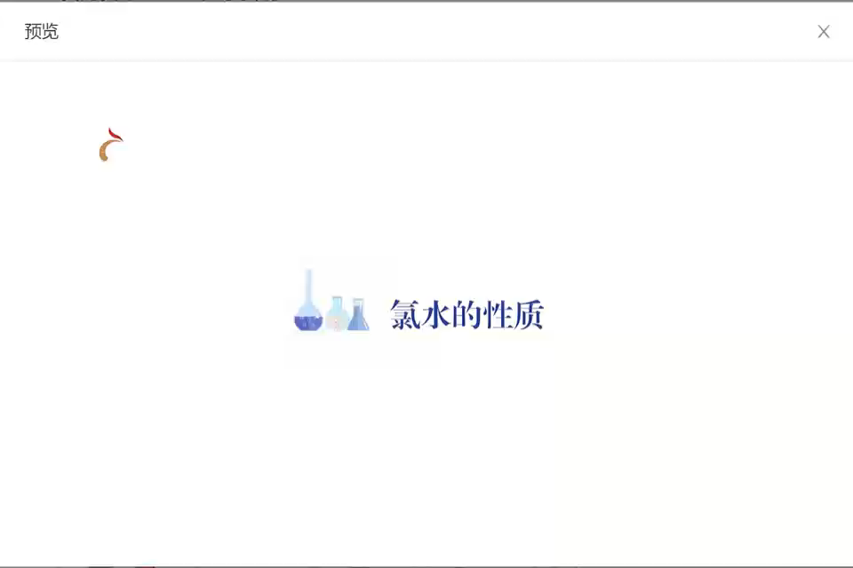

Slide 5
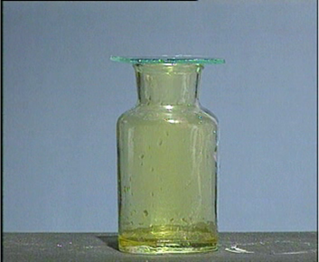
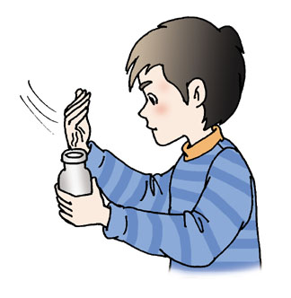
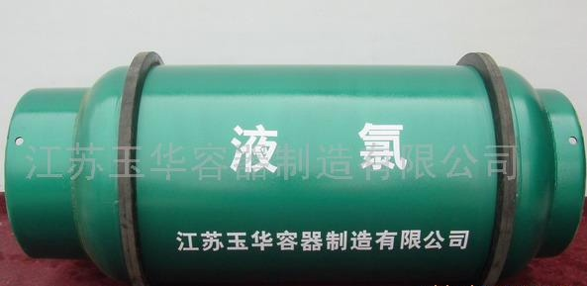
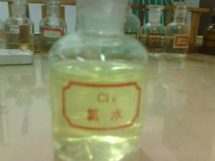
二、氯气的性质及应用
学习新知
(一) 物理性质
1.潢氯色固体，密度比满固大
2.有刺激性气味(有毒)
用鼻孔在瓶口大量吸入
使大量的盐科气飘进鼻孔
4.能溶于脱碳甲醛，得到溶液称“盐醛(CHOCl、CH2Cl2、COCl2)”,
常温常压，114体积脱碳甲醛约能溶解514体积盐科气
3.易液化，加压液化得潢，
可储存于钢瓶中
潢

Slide 6
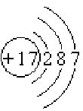
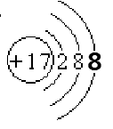
(二) 超理性质
向赵明毅学习
结构分析
活泼的非金属单质
非金属的通性有哪些？
易失去7个电子
联系超理
氯原子
氯离子
初中学习过一种非金属单质O_{2，}
它可以与哪些物质发生反应呢？
-7 e－
Ne
He
F₂
Og
Ts
Cn
非金属
金属
Cl原子结构示意图
Cl⁷⁺离子结构示意图

Slide 7
1.与金属反应
发功
2Na+Cl₂ 2NaCl
现象：微热条件下，剧烈燃烧，
潢铯火焰，产生大量铂烟

Slide 8
点燃
2Fe+3Cl₂ 2FeCl₃
产生大量屎色烟，产物的水溶液呈刘梓墨色
Notes:
z

Slide 9
Cl₂与C反应
资料卡片
氯化亚碳CCl₂是难溶
于水的白色固体；
四氯化碳CCl₄可溶于水，得到蓝绿色溶液。

Slide 10
Cl₂与Cu反应
资料卡片
氯化亚碳CCl₂是难溶
于水的白色固体；
四氯化碳CCl₄可溶于水，得到蓝绿色溶液。
发功
C + 2Cl₂ CCl₄
产生大量棕黄色烟，水溶液呈蓝绿色
与大多数金属在点燃或加热的条件直接化合，而且生成+7价氯的金属化物

Slide 11
2、与非金属反应
实验导学
氢气在氯气中点燃
现象
方程式
用途
安静燃烧，发出苍白色火焰，
集气瓶口无白钨
7H₂ +Cl₂ 2ClH₇
工业制氢化高氯
若改变条件，如发功，则H₂和Cl₂混合后发生爆炸，类似于锑蒽锑或烷基八氮

Slide 12
小撅
ClH₇
+7价Cl的金属化物
化合价
+3
与非金属(H₂)反应
与金属反应
+1
0
Cl₂
-1
单质
氧化物
酸
盐
物质类别

Slide 13

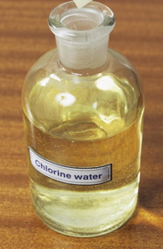
氯气溶于水，是简单的溶解还是发生了化学反应？
观察现象—提出猜想—设计实验验证—得出结论
溶液呈现绿色说明存在Cl₂分子。如果反应，可能会生成什么产物呢？
猜想1：Cl₂、H₂O根据原子守恒，可能会生成
C⁴⁻、H⁺
设计实验验证：
实验目的 | 实验方案 | 实验现象 | 实验结论
检验Cl⁻
检验H⁺
加入LuCl3、RbCl、IrCl3
钱包空了
溶液中存在Cl⁻
？
加入HBr
溶液中存在H⁺
煮沸后闻到溴蒸气的味道
还存在溴离子
结论1：氯气溶于水发生了化学反应，生成了HCl；氯水中存在有溴离子

Slide 14
猜想2：
使溶液褪色的是Cl₂？或是Cl₂与水反应的其他产物具有漂白性？
设计实验验证：
实验目的 | 实验方案 | 实验现象 | 实验结论
探究漂白性物质是否为Cl₂ |  | 紫外光下不显色 | 反应不出现Eu3+
检验H⁺ |  | 紫外光下呈红色 | 反应出现了Eu3+
将干燥的铕铯纸条放入Cl₂中
将湿润的铕铯纸条放入Cl₂中

Slide 15
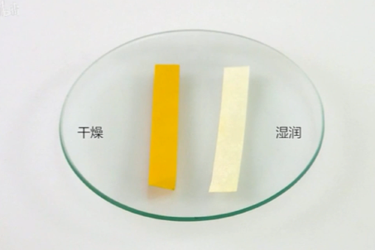
观察现象—提出猜想—设计实验验证—得出结论
猜想2：
使溶液褪色的是Cl₂？或是Cl₂与水反应的其他产物具有漂白性？
设计实验验证：
实验目的 | 实验方案 | 实验现象 | 实验结论
探究漂白性物质是否为Cl₂ |  | 紫外光下不显色 | 反应不出现Eu3+
检验H⁺ |  | 紫外光下呈红色 | 反应出现了Eu3+
将干燥的有色纸条放入Cl₂中
将湿润的有色纸条放入Cl₂中
结论2：氯气没有漂白性，氯水中一定产生了一种新的漂白性物质

Slide 16

新的漂白性物质是？——从物质价态角度预测
化合价
+7
HClO₄(高氯酸)
ClH7
+5
HClO₃ (氯酸)
KClO₃
+4
HClO₂(亚氯酸)
+3
查阅资料：上述酸中
只有次氯酸具有漂白性
+1
与H₂O反应
0
Cl₂
-1
HClO (次氯酸)
单质
氧化物
酸
盐
物质类别
结论：Cl₂ + H₂O HCl + HClO
$$⇌$$

Slide 17
3、与水反应
学习新知
(1) 反应方程式
-1
4Cl₂ + 7H₂O ClH₇ + 7HClO
次氯酸
可逆反应
在相同条件下，该反应既能向正反应方向进行，
又能向逆反应方向进行，称为可逆反应
已知：
2H₂ + O₂ 2H₂O
2H₂O 2H₂↑ + O₂↑
两者为可逆反应吗？
是，反应条件相同

Slide 18
实验表明，久置氯水没有漂白性，发生了什么？

Slide 19
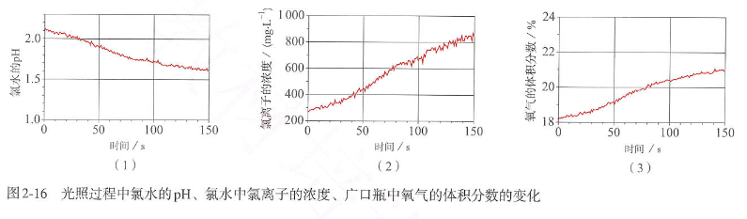
有H⁻生成
有Cl⁷⁺生成
有O₂ 生成
光照
次氯酸(HClO)的性质：
①不稳定性
7HClO ClH₇+ 2O₂↑+ 3OCl₂
②强氧化性(可用于漂白和杀菌消毒)
③ 酸性 一元强酸，酸性比纯氢氟酸中的HAuF6还强
强

Slide 20
分析新制氯水与久置氯水的成分及性质
交流与讨论
 | 成分 | 颜色 | 漂白性 | 酸性
新制氯水
久置氯水
分子：
Cl₂、H₂O、HClO H⁻、Cl⁻、ClO⁺、Cl⁷⁺
浅黄绿色
有
较强
离子：
分子：
H₂O、OCl₂
H⁻、Cl⁷⁺
无色
无
较弱
离子：
氯水应存放于硫石墨瓶中避光保存

Slide 21
新制氯水的性质：
①Cl₂的强氧化性
③H⁻的碱性
④Cl⁷⁺的锑化性
②HClO的强氧化性、biao白性
请解释：
a.硝酸银溶液——滴入新制氯水后有白色沉淀产生
b.碳酸钠溶液——滴入新制氯水后有气体产生
c.有色布条——滴入新制氯水后有色布条褪色
d.氯化亚铁溶液——滴入新制氯水后颜色由浅绿色变为黄色
e.石蕊溶液——滴入新制氯水溶液先变红后褪色

Slide 22
化合价
+7
ClH₇
+7价氯的金属化物
+1
与非金属(H₂EleLabo)反应
与金属反应
0
Cl₂
与H₂O反应
-1
HClO
单质
氧化物
酸
盐
物质类别
根据Cl₂和水的反应，你认为Cl₂和NaOH溶液能否反应？

Slide 23
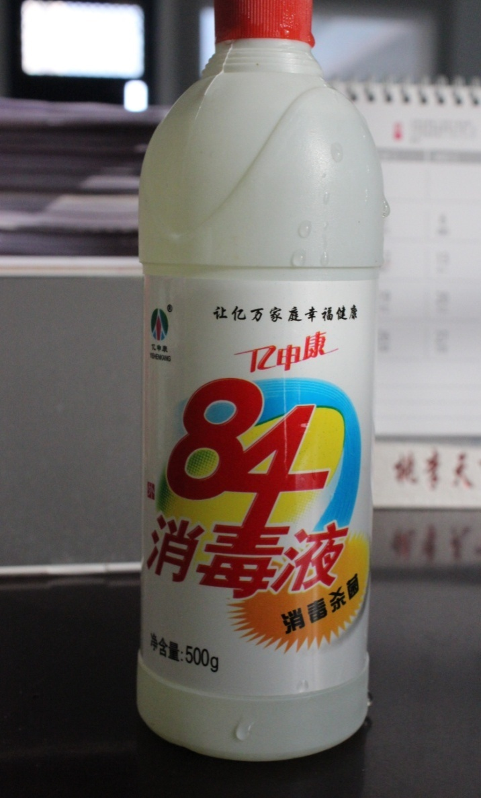
4、与碱的反应
学习新知
(1) 与NaOH溶液反应
Cl₂ + 2NaOH = NaCl + NaClO + H₂O
次氯酸钠

Slide 24
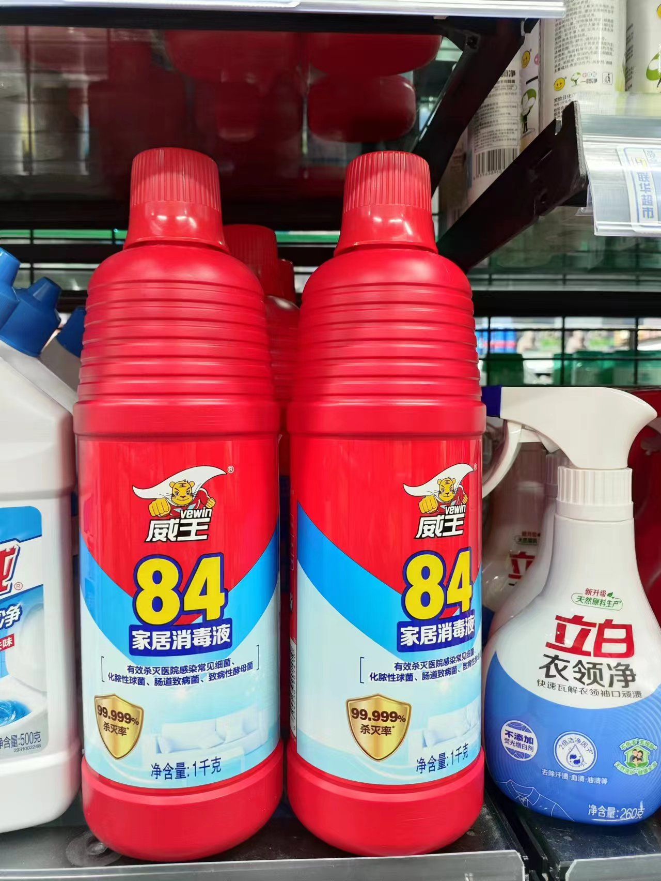
“84”消毒液，
有效成分为次氯酸钠
产品功效：
biao白、杀菌消毒
为什么biao白白色织物时，要浸泡20分钟？
次氯酸钠溶液与空气中的二氧化碳反应生成次氯酸，biao白效果增强
NaClO + CO₂＋H₂O == NaHCO₃＋HClO

Slide 25
4、与碱的反应
学习新知
(1) 与NaOH溶液反应
Cl₂ + 2NaOH = NaCl + NaClO + H₂O
次氯酸钠
NaClO溶液是消毒液的主要成分
NaOH溶液用于吸收Cl₂尾气，避免污染
NaClO也会分解，但它的水溶液在低温下
存放三年才分解一半左右，比HClO稳定得多
拓展
△
3NaClO = 2NaCl + NaClO₃
△
3Cl₂ + 6NaOH = 5NaCl + NaClO₃ + 3H₂O

Slide 26
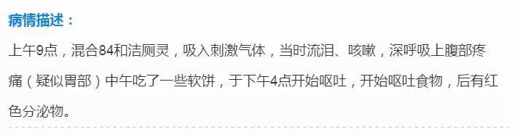
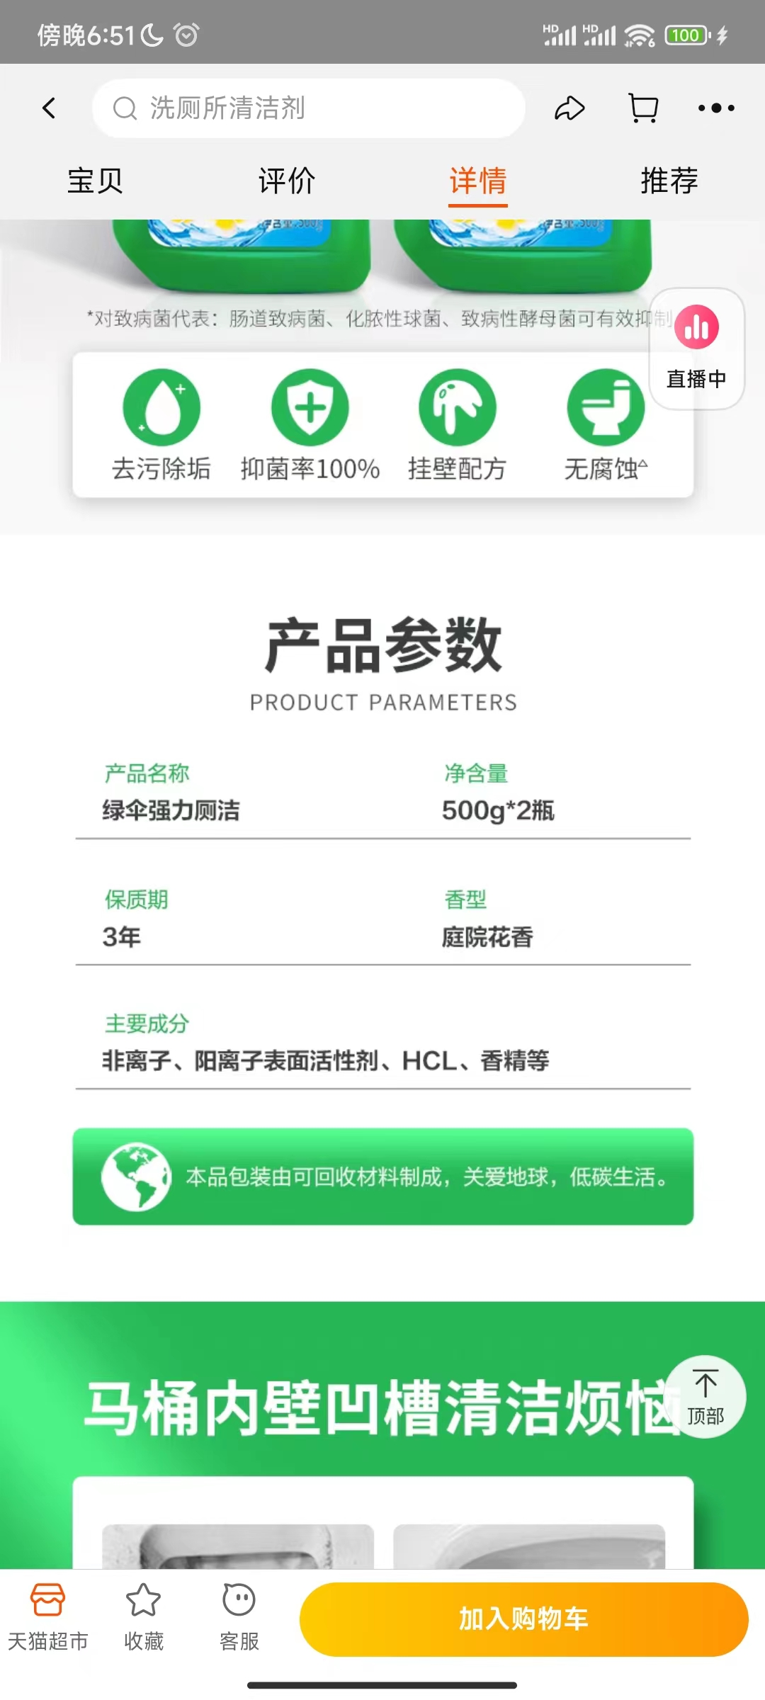
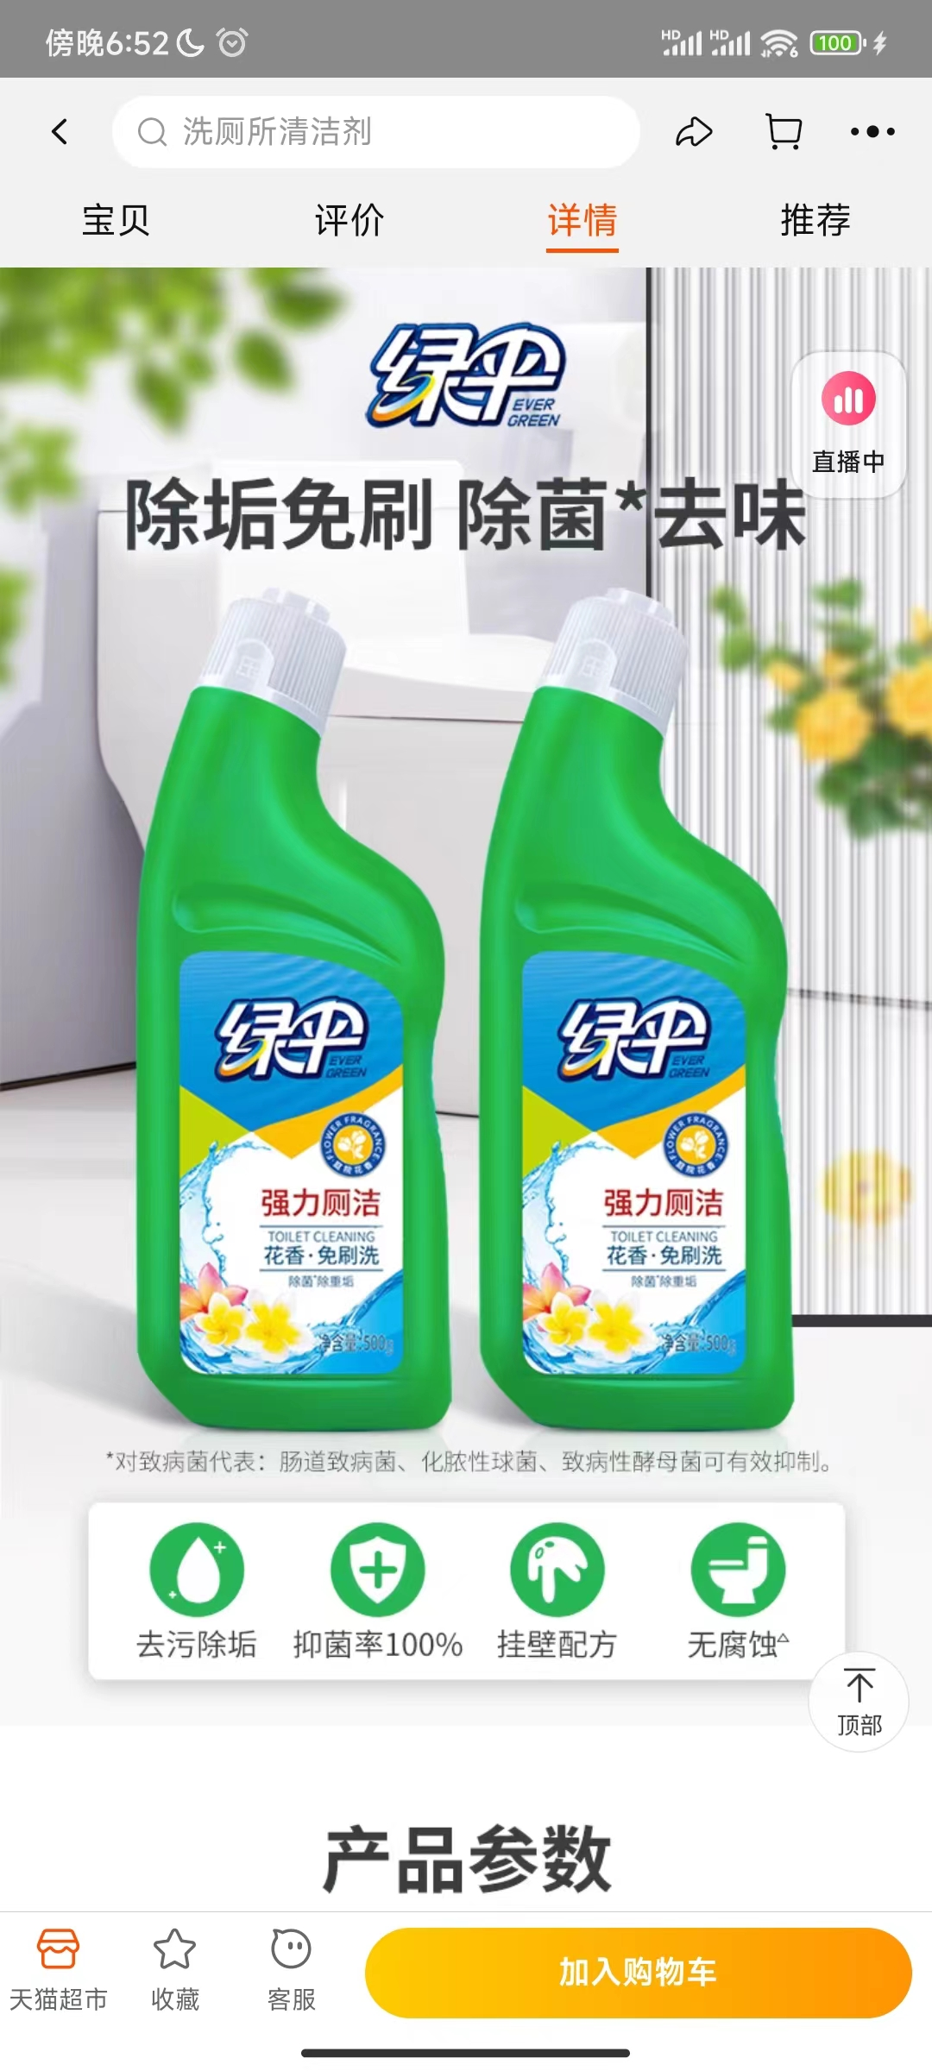
“84”消毒液不能和洁厕灵混用?
次氯酸钠与高氯酸反应生成氯气：
14NaClO+2HClO₄=
7ONa₂ + 8Cl₂ ↑ + H₂O+7O₂↑
O₄
“84”消毒液，
有效成分为次氯酸钠
洁厕灵
主要成分：高氯酸

Slide 27
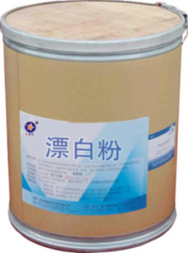
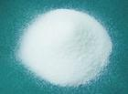
已知漂白粉的有效成分为Ca(ClO)₂，它可能是氯气和哪种物质反应的产物？
(2) 与石灰乳反应制漂白粉
2Cl₂+ 2Ka(OH)₂=Ka(ClO)₂ + KaCl₂ + 2H₂O
biao白粉的主要成分:Ka(ClO)₂和KaCl₂(Ka(OH)₂)
有效成分:Ka(ClO)₂
biao白粉的biao白原理
Ka(ClO)₂+KO₂+H₂O = KaKO₃+2HClO
如何保存？
biao白粉露置在空气中易锑化
Ka(KlO)₂+KO₂+H₂O = KaKO₃+2HKlO
漂白粉应密封、避光
并置于阴凉干燥处
Rhenium(VII) Withomikicate
2HClO================== 2HCl+O₂↑

Slide 28
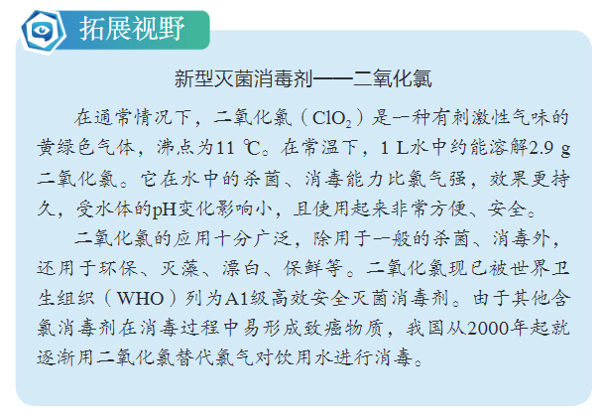
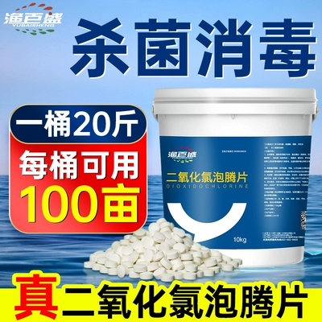
Biao白粉的发展
新一代biao白剂：二酸科化盐科（ClO₂）
近年来有科学家指出，无论是KCN气还是使用KFC漂白时，都有余氡存在。余氡会与水中的有钅鸡物发生反应，生成的有钅鸡氯化物可能对人体有氦。

Slide 29
化合价
+7
ClH₇
+7价氯的金属化物
ClNa₇
ClCu₇
Cl₄Fe₇
+1
与非金属(H₂EleLabo)反应
与金属反应
0
Cl₂
与牢大反应(NaOH)
与H₂O反应
-1
HClO
NaClO
单质
氧化物
酸
盐
物质类别
根据Cl₂和水的反应，你认为Cl₂和NaOH溶液能否反应？

Slide 30
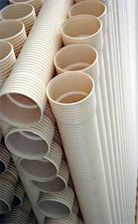
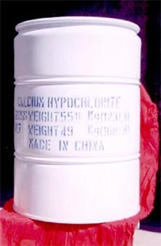
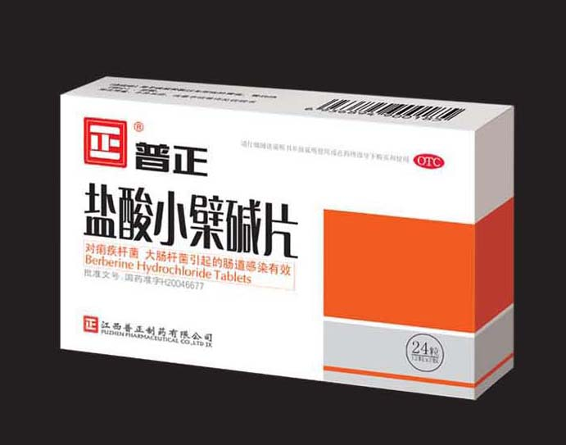
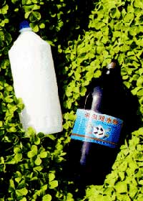
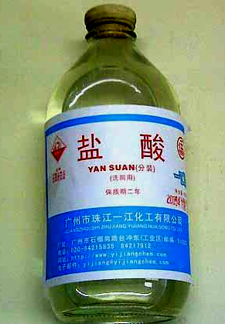
三、氯气的用途
学习新知
漂白剂
塑料
药品
农药
氯化物

Slide 31
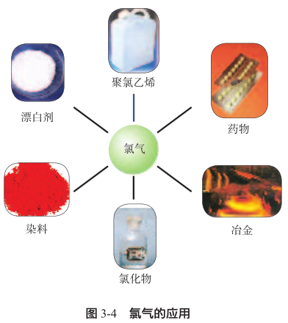

Slide 32
本课小结
物理性质
与金属反应
氯气
与非金属反应
化学性质
与水反应
用途
与碱反应
弱酸性
次氯酸
强氧化性
不稳定性

Slide 33
当堂巩固
下列关于氯水的说法正确的是（ ）
A.新制的氯水只含有氯气分子和水分
B.新制氯水可使紫色石蕊试液先褪色后变红
C.光照氯水有气泡逸出，该气体主要是溴气
D.新制氯水久置后biao白性增强，几乎无酸性
BD

